Slide 1
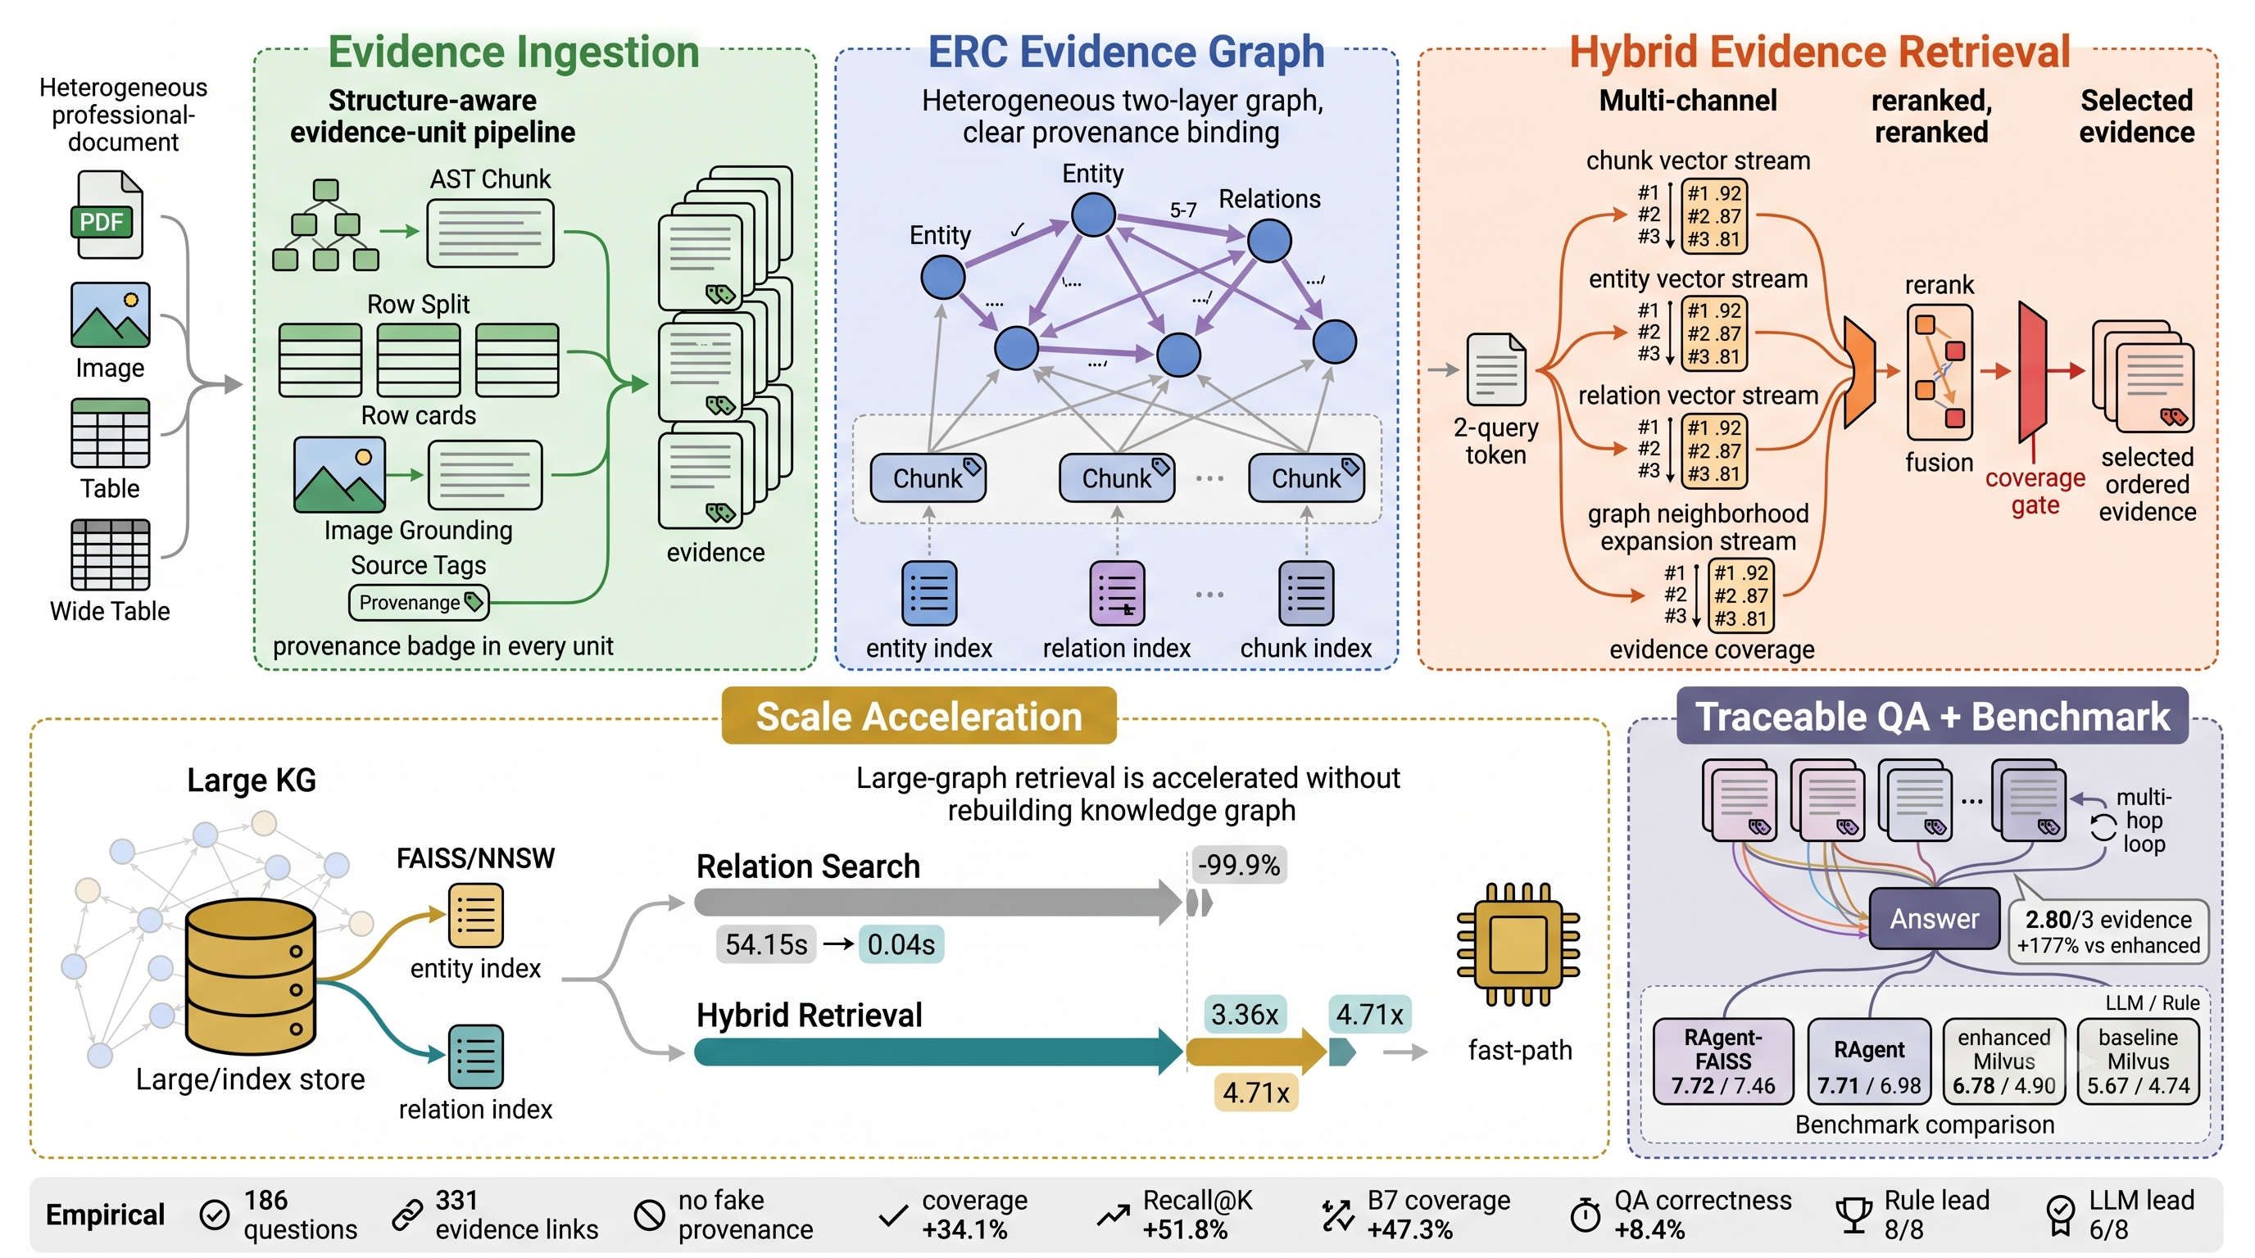
大规模食品科学图谱，基于自研 RAGENT 框架实现混合检索加速与推理问答
RAGENT框架图：多模态证据摄取 → ERC 图谱 → 混合检索 → 规模化加速 → 可追溯问答
01
Evidence-native 多模态知识图谱构建
RAgent 将文档解析、Markdown AST、图像语义、表格行级结构统一映射为 Entity-Relation-Chunk 证据图，使每条问答证据都能双向追溯到真实 chunk；在 331 条必需证据链中实现 0 伪出处、0 虚构 chunk。
02
Coverage-aware 混合证据检索机制
融合 chunk/entity/relation 三路向量召回、图扩展、查询变体、重排与覆盖感知筛选，使检索从“相似度优先”升级为“证据覆盖优先”；Graph Evidence Recall@K 提升 51.8%，证据覆盖率提升 47.3%。
03
基于旁路索引的高性能低延迟检索
通过 FAISS HNSW sidecar 实现高维向量近似检索，在保持证据召回稳定的同时显著压缩检索延迟；10 题 retrieval-only 测试中总检索中位耗时由 75.76s 降至 6.59s，下降 91.3%（约 11.5×），关系检索由 54.15s 降至 0.018s，下降 99.97%。
04
跨系统推理问答与证据质量领先
服务器级 FoodScience 图谱验证底座
在与业界标杆知识库 Milvus 的系统对比中，LLM Judge 综合表现提升约 13.9%，Rule-based 综合表现提升约 52.2%，证据质量提升约 177%，得益于更强的证据检索、证据组织与推理链路，再端到端问答质量和规则化评测上均取得稳定优势。
24 GB
6,520 文档
905,580 边
FoodScience 已形成覆盖 6,520 篇文档、58,184 个 chunk、228,259 个实体与 905,580 条关系边，形成约 24 GB 的单项目领域的单项目大规模知识图谱，用于验证框架在真实大规模食品科学场景下的可用性。
RAGENT将食品科学文献转化为可追溯、可推理、低延迟的证据知识引擎，在证据覆盖（+34.1%）、图证据召回（+51.8%）和
检索时延（-91.3%）上同时取得量化增益，为食品领域的大规模知识发现、机理推理与可信决策提供可扩展的算法底座。
Notes:
服务器级 FoodScience 图谱验证底座 当前系统运行在 FoodScience_KG_final_sharded 上，覆盖 6,520 篇文档、58,184 个 chunk、228,259 个实体与 905,580 条关系边，形成约 24 GB 的单项目领域知识图谱，用于验证框架在真实大规模食品科学场景下的可用性。
Evidence-native 多模态知识图谱构建 RAgent 将文档解析、Markdown AST、图像语义、表格行级结构统一映射为 Entity-Relation-Chunk 证据图，使每条问答证据都能双向追溯到真实 chunk；在 331 条必需证据链中实现 0 伪出处、0 虚构 chunk。
Coverage-aware 混合证据检索机制 系统融合 chunk/entity/relation 三路向量召回、图扩展、查询变体、重排序与覆盖率感知筛选，使检索从“相似度优先”升级为“证据覆盖优先”；消融实验中必需证据覆盖率提升 34.1%，Graph Evidence Recall@K 提升 51.8%，B7 配置下覆盖率较基线提升 47.3%。
ANN sidecar 驱动的低延迟检索加速 通过 FAISS HNSW sidecar 将高维向量近似检索从原始 Nano 路径中解耦出来，在保持证据召回稳定的同时显著压缩检索延迟；10 题 retrieval-only 测试中总检索中位耗时由 75.76s 降至 6.59s，下降 91.3%（约 11.5×），关系检索由 54.15s 降至 0.018s，下降 99.97%。
跨系统问答与证据质量领先 在 DQE-Bench 四系统对比中，RAgent-FAISS 在检索、问答与推理链路上整体领先，LLM / Rule 评分达到 7.72 / 7.46，超过 enhanced Milvus 的 6.78 / 4.90 与 baseline 的 5.67 / 4.74；证据质量达到 2.80/3，较 enhanced 方案提升约 177%，并在 Rule 8/8、LLM Judge 6/8 题型上取得领先。
“FAISS HNSW 旁路索引”
含义是：
FAISS：高性能向量检索库。
HNSW：一种近似最近邻搜索算法，用图结构加速高维向量检索。
sidecar / 旁路索引：不改动原始知识图谱和向量库主体结构，而是在旁边额外挂一个加速索引，用它来快速完成实体、关系等向量召回。
通过构建 FAISS HNSW 旁路索引，在不改变原始图谱与向量库结构的前提下，对实体和关系向量检索进行近似加速。

